Slide 1
Java8 Lambdas
函数式编程
田宇
2017-9-8

Slide 2
Topics
函数式编程
Lambda表达式
流
类库
高级集合类和收集器
数据并行化
Notes:
这是我们今天所要聊到的所有主题
今天一共准备了6个话题

Slide 3
话题一
T1-函数式编程

Slide 4
话题一-Subtopics
关于函数式编程
编程范式
特性
优点

Slide 5
T1-什么是函数式编程/FP
一种编程范式
把运算过程尽量写成一系列嵌套的函数调用
核心问题在于思考问题的方式
使用不可变的值和函数
处理一个值
映射成另一个值
对数据行为的高层次抽象
Notes:
我们首先会问，什么是函数式编程。
网上有各种各样的定义，
但函数式编程的核心是：在思考问题时，使用可变的值和函数，处理一个值，映射成另一个值

Slide 6

T1-什么是函数式编程/FP
Lisp
这体现了Lisp的同像性，
同像性指的是程序和程序所操作的数据采用了统一编码
http://www.jianshu.com/p/b49d6eba07bc
Notes:
给大家一个Lisp的例子让大家感受一下，函数式编程
关于Lisp就不展开了，有兴趣的同学可以分享后仔细看看PPT中给出的链接

Slide 7
T1-什么是函数式编程/FP
编程范式
指令式/命令式（面向对象）
Java8之前的编程方式
命令对象做出相应的动作,car.run();
是对数据模型的高层次抽象
过程化编程（面向过程）
静态工具类
函数式
是对数据行为的高层次抽象
Notes:
我们再来回顾一下编程范式，来看看大家熟悉的其他的编程范式
范式本质上是一种理论体系，是一种公认的模型或者模式
跟思考方式也密切相关，使用一种范式就需要使用这套理论体系提供的工具去思考问题
而编程范式就是我们在编程时
编程多数是在跟数据处理打交道
面向对象当然也有对行为的抽象，但是非常简单，比如使用@Override
FP是对行为的更高层次的抽象

Slide 8
T1-什么是函数式编程/FP
FP圈里流行的概念
代码即数据，数据即代码
Lisp语言
保罗·格雷厄姆 Paul Graham
黑客与画家
Scala
Spark
Kafka
让代码像数据一样在对象间传递
方法引用
Notes:
代码即数据，数据即代码这句话是Lisp语言的特性。
后来经常被用来描述其他支持Lambda演算的语言。
Lisp本身就是以Lambda演算为基础。
Lisp这个语言不知道大家是不是听说过
如果不知道Lisp，那大家一定知道保罗·格雷厄姆
不知道也没关系，那大家一定知道《黑客与画家》
Lisp语言是第一款函数式编程语言
同样在JVM语言簇中也有一款优秀的FP语言-Scala
Scala融合了FP和面向对象，而且融合非常出色，证明了编程范式之间不是不可调和的关系，是互补的关系
Kafka现在也在不断进步，KSQL-用于Apache Kafka的流数据SQL引擎
http://www.infoq.com/cn/news/2017/08/KSQL-open-source-apache-kafka
方法引用后在后边详细介绍

Slide 9
T1-什么是函数式编程/FP
函数式编程的特性
闭包和高阶函数
惰性计算
只用表达式不用语句
没有副作用（side effect）/不修改状态
引用透明性
函数式编程的优点
代码简洁，开发快速
接近自然语言，易于理解
易于“并发编程”
Notes:
说了这么多，那么函数式编程有什么特性和特点
闭包：起函数作用的，又能像对象一样操作的对象
1】访问所在作用域；2】函数嵌套；3】在所在作用域外被调用
高阶函数：将函数作为参数甚至作为返回值的函数
惰性计算：表达式不是在绑定到变量时立即计算，而是在求值程序需要产生表达式的值时进行计算。延迟的计算使您可以编写可能潜在地生成无穷输出的函数。因为不会计算多于程序的其余部分所需要的值，所以不需要担心由无穷计算所导致的 out-of-memory 错误
表达式是有返回值的，语句是执行某项操作无返回值
所谓"副作用"（side effect），指的是函数内部与外部互动（最典型的情况，就是修改全局变量的值），产生运算以外的其他结果。
函数式编程强调没有"副作用"，意味着函数要保持独立，所有功能就是返回一个新的值，没有其他行为，尤其是不得修改外部变量的值。
大多数语言中变量常常用来保存状态（state），没有『副作用』就意味着不修改状态
引用透明性：即如果提供同样的输入，那么函数总是返回同样的结果。就是说，表达式的值不依赖于可以改变值的全局状态。这使您可以从形式上推断程序行为，因为表达式的意义只取决于其子表达式而不是计算顺序或者其他表达式的副作用。这有助于验证正确性、简化算法，甚至有助于找出优化它的方法。

Slide 10
话题二
T2-Java Lambda表达式

Slide 11
话题二-Subtopics
什么是Lambda
第一个Java Lambda
Lamdba的形式
函数接口
如何正确使用
类型推断

Slide 12
T2-Lambda表达式
为什么Java8需要再次改动
多核的兴起，程序需要充分利用资源
涉及锁的编程费时且易出错
目前concurrent包和第三方类库的抽象化还不够
对于集合的复杂处理算法如何经过简单修改就能运行在多核CPU上？
如何来解决上述问题
Java8给出的答案是Lambda
Notes:
在展开这个话题之前，我们先来回答一个问题
为什么Java8做这次修改呢
Java8给出的答案是Lambdas
大家可以想想，我们只是希望使用多线程来增加程序的吞吐量，我们需要写多少代码
还有多少代码是要保证程序的正确性的
我们又用多少时间是用来查找由于多线程使用不当造成的问题
如果没有没有碰到多线程问题查找
要么你是并发编程高手，要么就是经验不足
Java8给出的并行化方案能够避免以上的麻烦
当然学习成本也增加了，但是这个成本值得付出

Slide 13


T2-Lambda表达式
Λ
因Lambda演算而得名
编程语言中的Lambda跟数学中的Lambda演算有区别
最小的通用程序设计语言
一条变换规则
一条函数定义
等价图灵机
在Java8中Lambda是什么
一种紧凑的
传递行为的方式
Notes:
我们来正式认识一下Lambda表达式
λ 演算可以被称为最小的通用程序设计语言。它包括一条变换规则 (变量替换) 和一条函数定义方式，λ演算之通用在于，任何一个可计算函数都能用这种形式来表达和求值。因而，它是等价于图灵机的。
图灵机的模型可以理解为：
内部状态+固定程序 + 无限输入 = 无限输出
所谓的图灵机就是指一个抽象的机器，它有一条无限长的纸带，纸带分成了一个一个的小方格，每个方格有不同的颜色。有一个机器头在纸带上移来移去。机器头有一组内部状态，还有一些固定的程序。在每个时刻，机器头都要从当前纸带上读入一个方格信息，然后结合自己的内部状态查找程序表，根据程序输出信息到纸带方格上，并转换自己的内部状态，然后进行移动。
关于图灵机有兴趣的可以之后搜索资料，等价图灵机还包括
寄存器机
递归函数
λ演算
生命游戏
马尔可夫算法
这个标志大家熟悉吗？
反恐精英 CS
这里给出了Java8 中Lambda的定义，从定义上看关键点在于第二点，他是传递行为的方式

Slide 14

T2-Lambda表达式
第一个Lambda
添加一个Awt监听器
Notes:
先来感受一下Lambda带来的区别
前Java8方式：
匿名类
大量无用代码
显示参数类型
Lambda：
一个没有名字的函数，这是Lambda的基本函数
简洁的表达式
编译器类型推断
我们来看看今天准备的例子中说是用数据的相关定义

Slide 15
T2-Lambda表达式
Lambda的形式
函数接口作为静态类型/目标类型（Static Type）
表达式作为实际类型（Actual Type）
Runnable noArguments = () -> System.out.println(“Hello world”);
ActionListener oneArgument = event -> System.out.println("button clicked");
Notes:
长成什么样就叫做Lambda表达式呢
长成这样的就是Lambda:
紧凑的
行为传递的方式
这里提到一个重要概念：函数接口-接下来回介绍
右侧定义行为，左侧为行为命名，接下来作为参数传递行为

Slide 16
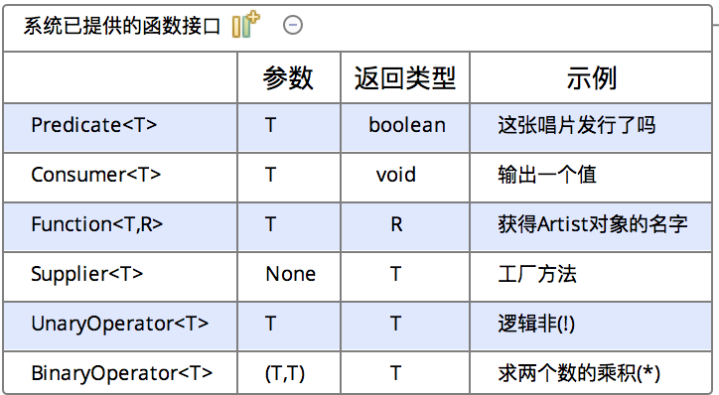
T2-Lambda表达式
函数接口
只有一个抽象方法的接口，用作Lambda表达式的类型
为什么要给Lambda设置类型？
Java是强类型语言，所有参数都必须有固定类型
现成可用的函数接口
还有其他一些类似的函数接口
BiFunction<T, U, R>
Notes:
再白话点就是，函数接口作为Lambda表达式的类型，而可以被称为函数接口的最重要特征就是这个接口只有一个抽象方法
为什么要给Lambda设置类型？
给Lambda设置类型是社区争论较多的一个问题，很多人认为这一点就体现出Java的Lambda不够纯粹不够函数式，我认为这都不重要，能写出简洁的容易理解的代码就好
学习Lambda给大家一个建议，当做全新的，不要试图使用面向对象的思维来理解Lambda
大家所熟悉的Java是面向对象的，而我们在介绍的是另外一种范式
面向对象和函数式编程是不同方面的抽象，是可以相互融合

Slide 17
T2-Lambda表达式
正确使用Lambda---引用值(val)，而不是变量(var)
避免使用副作用函数
就是在Lambda表达式中改变外界变量的状态
禁止赋值给局部变量
可以不用final，但必须是实质上的final
鼓励用户在闭包中获取值而非变量
Notes:
看下有副作用的代码示例 SideEffectFunction
什么是实质上的final，简单一句话就是只能赋值一次
为什么Java8不再要求final类型呢？
这简直太好了，看着一个个的final就闹心，这就是代码噪声
引用的是值而不是变量
Scala中使用var和val来区分变量和值
val就是value
var就是variable

Slide 18
T2-Lambda表达式
正确使用Lambda---引用值(val)，而不是变量(var)
匿名类
对于匿名类的外部变量必须为final声明
Java8不再要求显示声明为final
Lambda
对于变量的要求跟匿名类是完全一样的
Lambda现在也被很多人叫做闭包
闭包
未赋值的变量与周围环境隔离起来，进而被绑定到一个特定的值
有权访问另一个函数作用域内变量的函数都是闭包

Slide 19
T2-Lambda表达式
类型推断
Java7就增加了类型推断
菱形符号，可以去掉构造函数调用中的泛型参数类型
Java8的类型推断
省去Lambda中所有参数类型
T
Predicate
boolean
Notes:
字面理解很容易
编译器根据上下文推断出参数的正确类型，程序依然要经过类型检查保证运行时安全，但不需要再显示声明
我们来看下代码

Slide 20
话题三
T3-流Stream

Slide 21
话题三-Subtopics
什么是流
从外部迭代到内部迭代
两种求值两个问题
常用操作
类型推断

Slide 22
T3-流Stream
流是什么
函数式编程方式在集合上进行复杂操作的工具
从外部迭代到内部迭代
外部迭代
内部迭代
Notes:
更准确的说Java中流是什么，是Java函数式编程方式在集合上进行复杂操作的工具

Slide 23
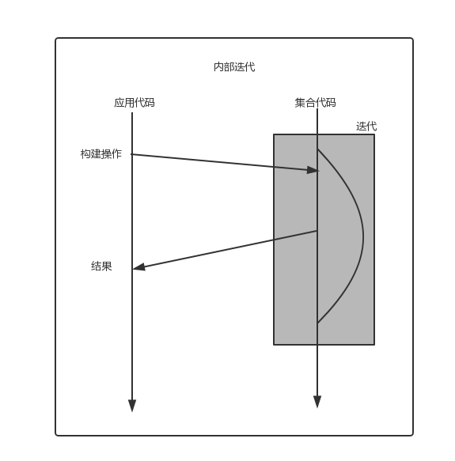
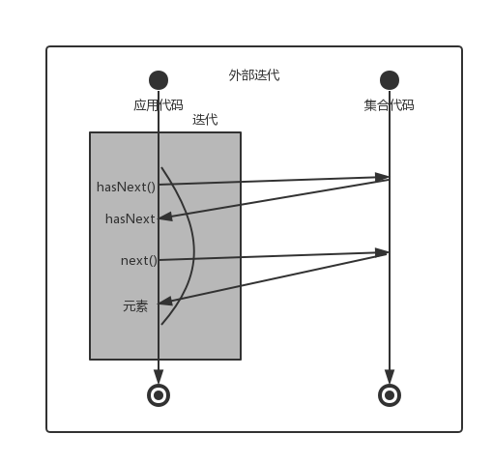
T3-流Stream
Notes:
外部迭代需要在集合外部做很多操作
内部迭代只需要描述清楚需要做什么事情，迭代就交给集合内部处理
方法和行为区分开了

Slide 24
T3-流Stream
外部迭代存在的问题
过多的模板代码，影响阅读
本质上是串行操作且并行化非常麻烦
将行为和方法混为一谈
如何解决上述问题
流，Stream
找出来自USA的艺术家（filter-惰性求值）
计数（counting-及早求值-terminal operation）
Notes:
看下代码OuterInner
还有for 其实只是颗语法糖，实质上还是迭代器实现
模板代码影响编写者的真正意图的表达，还影响阅读者的理解，更要命的是有了嵌套循环

Slide 25
T3-流Stream
惰性求值
返回Stream
及早求值
无返回或者返回非Stream
两个问题
会不会在流的操作过程中多次循环？
为什么区分惰性求值和及早求值？
Notes:
怎么区分那个个是惰性求值那个是及早求值
比如流操作中有一个filter还有一个map会不会造成两次循环呢
第一个问题的答案是，不会。只会在及早求值过程中内部迭代
第二个问题的答案是，惰性求值用来描述问题域，及早求值才进行真正的计算
如果在及早求值过程中print是不会有结果输出的

Slide 26
T3-流Stream
常用流操作
collect -及早求值|由Stream生成集合（Collection）
map-惰性求值|在流中将一个流转换成另一个新流
flatMap-惰性求值|多个Stream连接成一个Stream
filter-惰性求值|遍历数据并检查其中元素
max和min-及早求值|计算最大值或者最小值
reduce-及早求值|通用计算模式

Slide 27
T3-流Stream
collect
最常用
有两个方法
List<String> collected = Stream.of("a","b","c”).collect(Collectors.toList());
Notes:
Collectos作为后边的高级收集器的话题会更详细的介绍
toList会产生一个ArrayList的列表

Slide 28
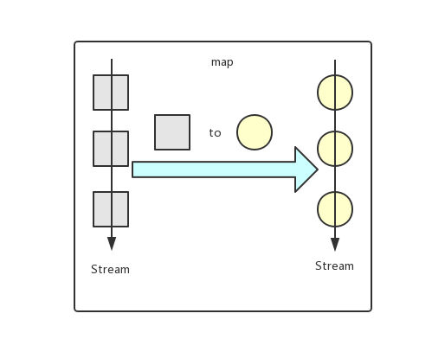
T3-流Stream
map
接受一个Function作为参数
在流中讲一个流转换成另一个流
List<String> collected = Stream.of("a","b","c")
.map(string -> string.toUpperCase())
.collect(Collectors.toList());
Notes:
我们来看一下源码
List<String> collected = Stream.of("a","b","c")
.map(string -> string.toUpperCase())
.collect(Collectors.toList());

Slide 29
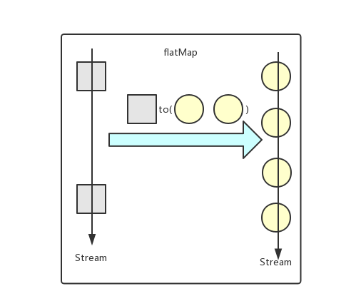
T3-流Stream
flatMap
接受一个Function作为参数，返回限定为Stream
多个Stream连接成一个Stream
List<Integer> collected = Stream.of(asList(1,2),asList(3,4)) .flatMap(numbers -> numbers.stream()) .collect(Collectors.toList());

Slide 30
T3-流Stream
filter
在流中找出符合条件的元素
Notes:
filter非常好理解就不再深入了，就起到过滤的作用

Slide 31
T3-流Stream
max和min
接受Comparator作为参数，返回Optional
通过Comparator自身提供的comparing
comparing
comparing(Function<? super T, ? extends U> keyExtractor,Comparator<? super U> keyComparator)
comparing(Function<? super T, ? extends U> keyExtractor)
comparingInt(ToIntFunction<? super T> keyExtractor)
comparingLong(ToLongFunction<? super T> keyExtractor)
comparingDouble(ToDoubleFunction<? super T> keyExtractor)
Notes:
我们来稍微着重的了解一下Comparator
maxAndMin
comparingInt
comparingDouble
comparingLong
是对常用类型的特殊处理，是为了增加效率
包装类型比基本类型更耗费内存。
一个整型占用4个字节，但包装类型的Integer，要占用16个字节。到了数组这个情况更糟，同样大小的Integer[]比int[]多占用6倍的内存。

Slide 32
T3-流Stream
reduce
通用模式
解决通常的计算问题
Stream提供了三个方法
T reduce(T identity, BinaryOperator<T> accumulator)
Optional<T> reduce(BinaryOperator<T> accumulator)
<U> U reduce(U identity, BiFunction<U, ? super T, U> accumulator, BinaryOperator<U> combiner);
Notes:
看下例子

Slide 33
T3-流Stream
思考
对象设计时暴露Collection还是Stream呢？
Stream工厂是个更好的方式
更好的封装，封装了内部的数据结构
实际操作中不会影响对象内部的List或者Set
Notes:
非Steam工厂想做到这点需要返回封装成不可变的List或者Set

Slide 34
T3-流Stream
重构既有代码
典型错误
多次流操作
代码可读性差，样板代码太多
效率差，每一步都有及早求值，生成新集合
一堆垃圾变量太多，只是用来存储中间结果
难于并行
Notes:
大家有没有重构以前代码的冲动
上代码
Refactor
多次流操作会造成多次及早求值，性能影响严重
UncalledForStream

Slide 35
T3-流Stream
高阶函数
接受另外一个函数作为参数的函数
返回另外一个函数的函数
如何判断高阶函数
通过签名是否返回函数接口或者是否以函数接口作为参数判断是否是高阶函数
流上的操作都是
map
filter

Slide 36
话题四
T4-函数式编程相关类库
Notes:
我们更全面的来看看Java8所提供的类库

Slide 37
话题四-Subtopics
对基本类型的特殊处理
类库中的接口函数
接口默认方法和接口静态方法
Optional

Slide 38
T4-函数式编程相关类库
对基本类型的特殊处理
整型
ToIntFunction
ToIntBiFunction
长整型
ToLongFunction
ToLongBiFunction
双精度浮点型
ToDoubleFunction
ToDoubleBiFunction

Slide 39
T4-函数式编程相关类库
对基本类型的特殊处理
Stream.mapTToInt()
IntStream--->IntSummaryStatistics
Stream.mapTToLong()
LongStream--->LongSummaryStatistics
Stream.mapToDouble()
DoubleStream--->DoubleSummaryStatistics
为什么需要对基本类型做特殊处理呢？
Notes:
我们来看一个具体的例子BasicType
下面我们来考虑一个问题
当然是从性能方面来考虑的
包装类型比基本类型更耗费内存。
一个整型占用4个字节，但包装类型的Integer，要占用16个字节。到了数组这个情况更糟，同样大小的Integer[]比int[]多占用6倍的内存。

Slide 40
T4-函数式编程相关类库
类库中的函数接口
Notes:
我们再来回顾一下这个表格 在第二个话题中给出过这个表格
除了表中给出的这几个类库还提供了一组Bi开头的接口
我们来看下类库中的接口函数
他们都用@FunctionalInterface来标注
其实不加这个注解也能运行
UseFunctionInterface
加这个注解可以预防在之后重构时破坏函数接口只有一个抽象方法的规定
如果超过一个方法，加了这个注解编译器会变编译失败
同时看到这个注解，我们也知道不能再给这个接口添加抽象方法了

Slide 41
T4-函数式编程相关类库
接口默认方法
为什么Java8增加了接口默认方法？
为了二进制兼容
stream()和parallelStream()是在Collection加上的
实现多重继承
子优于父
类优于接口
同级显式指定
Notes:
接口默认方法，就是在接口上可以给出默认的方法实现
那为什么要在Java8中给出这个方案呢
有两个原因？
没有默认方法的话，如果第三方类库同样实现了Collection那么第三方类库也需要增加这两个方法的实现
对于升级和兼容肯定是灾难
再说说多重继承
大家都知道C++的多重继承有非常方便的地方，但是也广为诟病
多继承可以方便的调用来自多个基类的方法，有利于代码的复用，也可以避免基类有了变更，所有子类都需要跟着修改的麻烦，
C++给出的多继承方案的问题就在于它状态多继承
Java8给出的这个解决方案解决了C++状态多继承的问题

Slide 42
T4-函数式编程相关类库
静态接口方法
接口上可以定义静态方法
Java8为什么这么做呢?
跟抽象方法有什么区别呢
Notes:
给大家看个例子
Stream.of()
这是Stream接口上静态方法
以前没有静态接口方法，大家用Java也没感觉有什么不舒服的啊
写个工具类就好了
如果一个方法有充分的语意原因和某个概念相关，那么就应该跟相关概念的类和接口放在一起，而不是放在另一个工具类中。
这么做有助于更好的组织代码，使得阅读代码的人更容易找到相关的方法。
再次说明一下，我认为程序是给人读的，顺便可以执行的
那么问题又来了，有默认方法又有了静态方法，那接口跟抽象方法还有什么区别呢
首先我认为接口是用来描述一个类有什么行为特点的，可以干什么
类应该是描述这是什么，更多在于组合各种功能，主要是通过状态
说的再通俗点，人-就应该设计成一个类；跑-就应该设计为一个接口
要使用多继承，还是要实现接口，而不是使用抽象类
还是要在使用时权衡

Slide 43
T4-函数式编程相关类库
Optional
核心类库新的数据类型
代表了一个值有两种存在的可能性，可能存在也可能不存在
替代null
避免空指针
使用方式跟其他类没有区别，就是一个普通类，没有null那么特殊
Notes:
这个话题的最后我在说一下Java新增的类Optional
他有这么几个特点
这个Optional非常好
最大的好处就是能够避免代码NPE
还有就是把可能为空文档化
就是你看到一个方法返回Optional就知道有可能返回空，就要去做检查
而不用去翻看源码，最后确定确定可能返回null
使用更加友好了
有兴趣使用的可以下去简单看一下，很简答

Slide 44
话题五
T5-高级集合类和收集器

Slide 45
话题五-Subtopics
方法引用
收集器
收集器工具
收集器转化
组合使用收集器

Slide 46
T5-高级集合和收集器
方法引用
标准语法：Classname:methodName
构造方法：Artist:new
构造数组：String[]:new
凡是使用Lambda的地方都可以使用方法引用
Notes:
方法引用不是方法调用
只有在需要用的时候才进行方法调用
分不清也没关系，

Slide 47
T5-高级集合和收集器
收集器-Collector
public interface java.util.stream.Collector<T, A, R>
通用的、从流生成复杂值的结构
只要将收集器传给流上的collect方法
所有的流都可以使用它
Notes:
我们下边来具体的看看

Slide 48
T5-高级集合和收集器
收集器工具-Collectors
public final class java.util.stream.Collectors
转换成集合
转换成值
Summary
数据分块
数据分组
字符串
Notes:
收集器工具Collectors所提供的方法做返回的类型就是

Slide 49
T5-高级集合和收集器
转换成集合
toList()
toSet()
toMap()
提供了三个方法
toConcurrentMap()
提供了三个方法
toCollection()
通用方法，其他类型的集合(Collection,Map等)
Notes:
ArrayList
HashSet
HashMap
ConcurrentMap
LinkedHashMap，TreamMap，LinkedArrayList

Slide 50
T5-高级集合和收集器
转换成值
min
max
average
Notes:
我们来看下例子
ToValue

Slide 51
T5-高级集合和收集器
生成汇总Summary
summarizingInt
summarizingLong
summarizingDouble
Notes:
Summary

Slide 52
T5-高级集合和收集器
字符串
格式化输出集合
为专辑输出一个格式化的艺术家列表
数据分块
将流分成两个集合
一个艺术家的流，一个集合表示独唱流，一个集合表示乐队
partitioningBy
数据分组
将流按照一个规则分成若干组
GroupingBy
Notes:
我们来看看代码
FormatToString
语意多么清楚
PartitioningBy 数据分块
当然可以使用两次流
性能不好
如果要数据分组呢？难不成使用n次流
我们接下来看分组的例子
GroupingBy
收集器工具 Collectors为partitioningBy提供了两种方法
一种是生成List
一种是通用收集
收集器工具中提供了三种groupingBy的方式
一种适用于List，例子中展示的
一种可以指定分组后的数据类型
一种通用模式
有兴趣的可以下去自己研究

Slide 53
T5-高级集合和收集器
组合使用收集器
计算艺术家的专辑数量
获取艺术家专辑名
自定义收集器
不使用StringJoinner完成格式化输出
Notes:
这两个子话题就更困难些了
大家还想看么？
CombinedCollector
Usage

Slide 54
话题六
T6-数据并行化
Notes:
之前提到Java8给出的方案的优点就是便于并行化
我们来看看如何并行化

Slide 55
话题六-Subtopics
并发与并行
并行化的意义
如何并行化
并行流的实现原理
并行流性能影响因素
并行流的使用限制

Slide 56
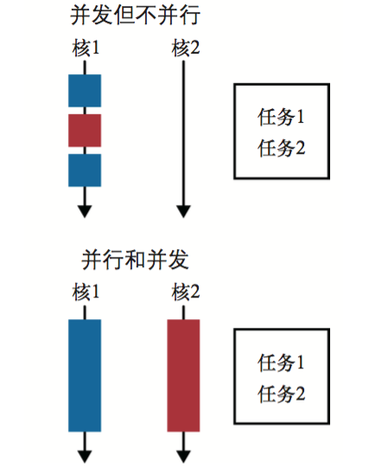
T6-数据并行化
并行和并发
并发
单核相同时间处理多任务
从更大一点时间片段上来观察
并行
N”核”相同时间处理N个任务
绝对时间
关键看处理"核"数
Notes:
如何区分关键看处理"核"数

Slide 57
T6-数据并行化
为什么要并行化
CPU的频率已经增长乏力
核数增加代替了频率的增加
Gustafson-古斯塔夫森定律
加速比=采用改进措施前性能/采用改进措施后的性能
Amdahl-阿姆达尔定律
S=1/(1-a+a/n)
Notes:
性能上的追求只能从核数上来实现
这两个并行化相关的定律
从不同角度描述了加速比
就是并行化的对性能提升的极限
有兴趣的可以自行深入研究

Slide 58
T6-数据并行化
如何获得并行化流
现有流并行化
调用parallel
从Collection获得并行流
Collection子类上parallelStream
从数组上获得的并行流
调用工具类Arrays上的stream获得流，再调用parallel
还有一些专为数组提供的操作
parallelPrefix 任意给订一个函数，计算数组的和
parallelSetAll 使用Lambda表达式更新数组元素
parallelSort并行化对数组排序

Slide 59
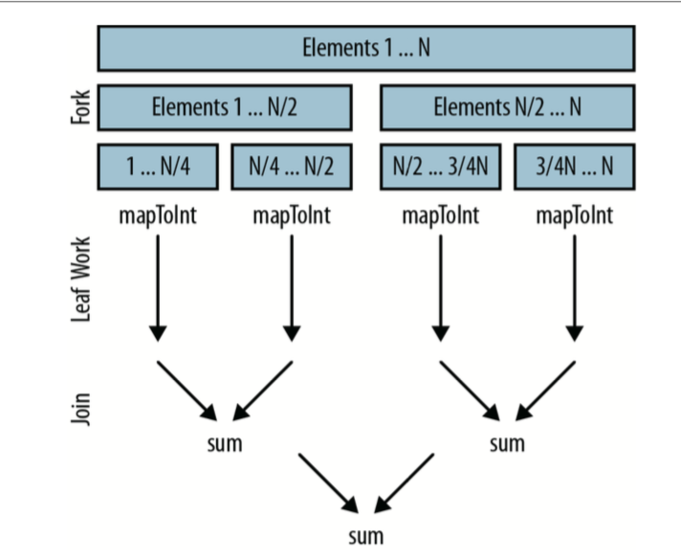
T6-数据并行化
并行化后性能一定好吗？
并行流的实现
fork/join
Notes:
答案肯定是不一定，
如果一定那就没有串行流保留的价值了，存在即合理
那到底为什么不一定好呢
回答这个问题之前我们先来了解一下Java8是并行流是怎么实现并行流的
这个示意图是并行流处理sum的过程

Slide 60
T6-数据并行化
并行流的性能影响
数据量大小
装箱类型还是基本类型
核的数量
单元处理开销
源数据结构
Notes:
等我们了解完这个话题 就能回答刚才说的那个问题了
重点说一下源数据结构对并行流性能的影响

Slide 61
T6-数据并行化
源数据结构对于并行流的性能影响
性能好
ArrayList、IntStream.rang、数组
性能一般
HashSet、TreeSet
性能差
Streams.iterate产生的流、LinkedList、BufferedReader.lines
Notes:
性能好的数据结构在于他可以被随机访问
性能一般的的数据结构可以被分解，但是不容易公平分配
性能最差的数据结构的问题在于经常无法确定流的长度，需要遍历才能分解
这个他的时间复杂度就至少是O(N)了

Slide 62
T6-数据并行化
使用限制
reduce操作初始值必须为组合函数的恒等值
组合函数必须符合结合律
3+4+5 = 3 + (4 + 5)
组合函数不在乎流的顺序
Notes:
已reduce操作为例
看个例子
ParallelRestriction

Slide 63
Q&A
谢谢

